Slide 1
О проведении в 2016 году
Дня молодого избирателя
Председатель Избирательной комиссии
Белгородской области Н. Т. Плетнев

Slide 2
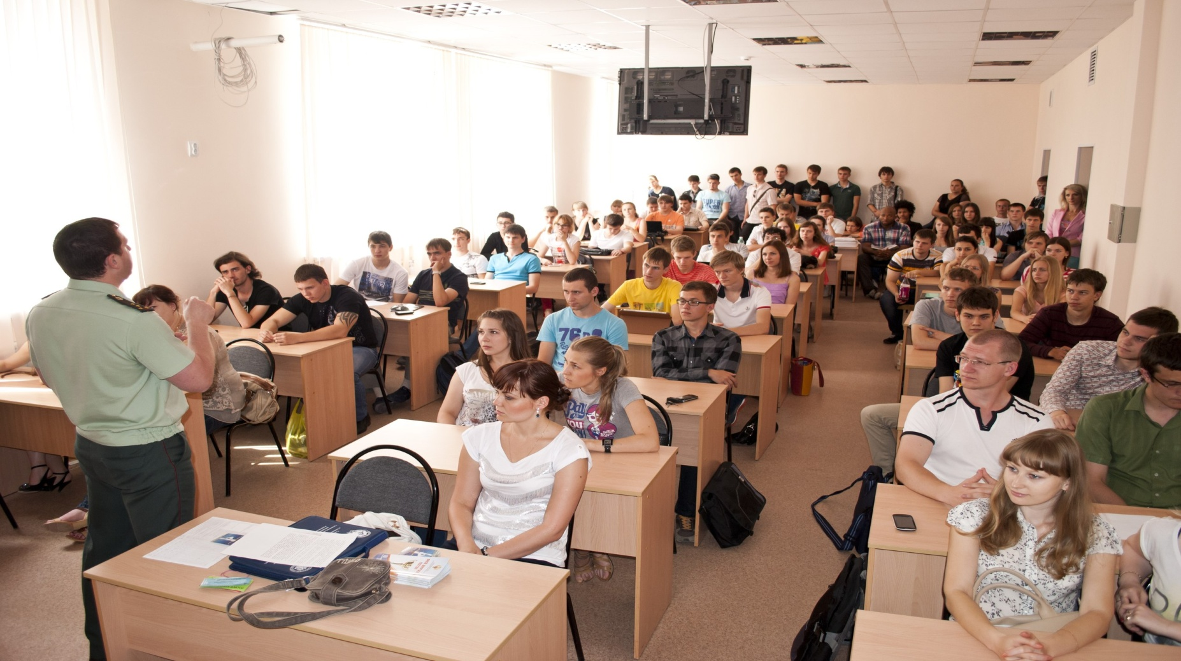
Курс «Избирательное право. Избирательный процесс»

Slide 3
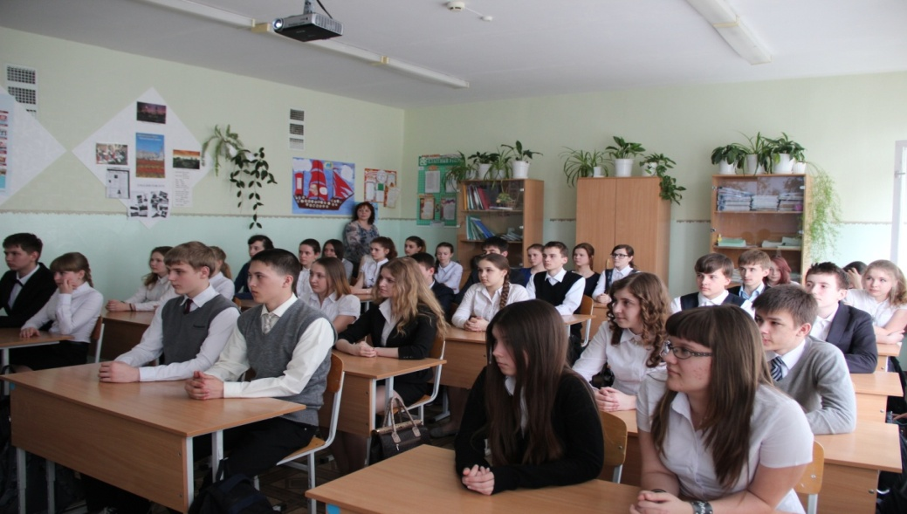
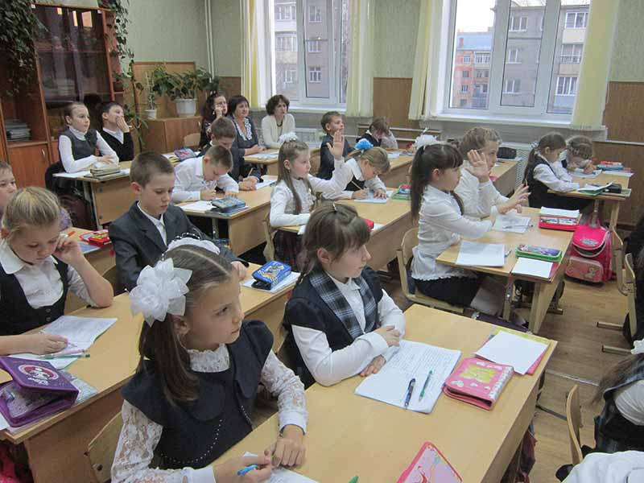
Элективные курсы
«Основы избирательного законодательства»

Slide 4
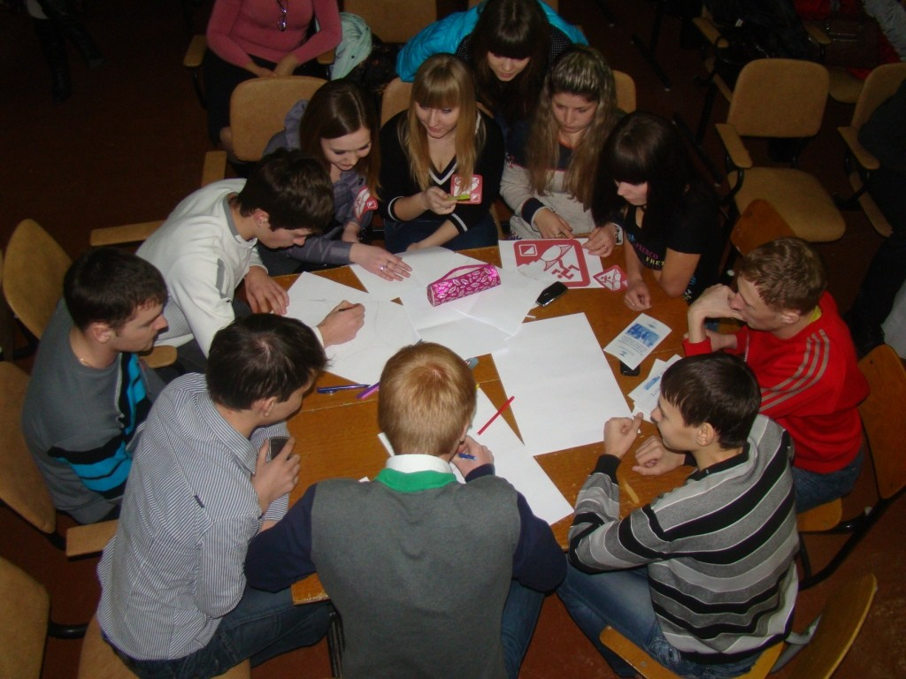
Клубы молодых избирателей

Slide 5
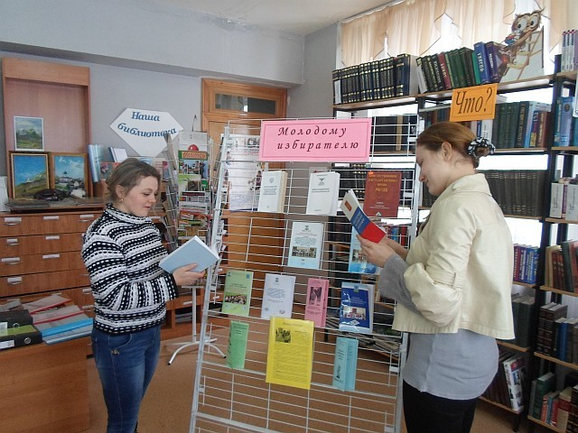
Библиотеки, выставки, правовые центры

Slide 6
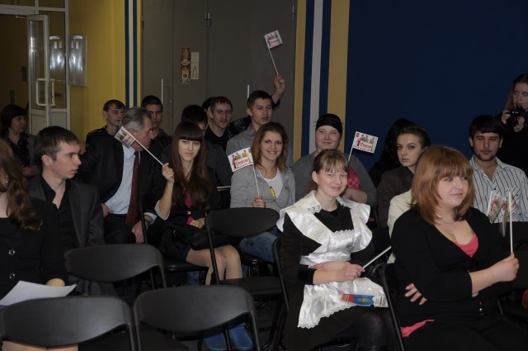
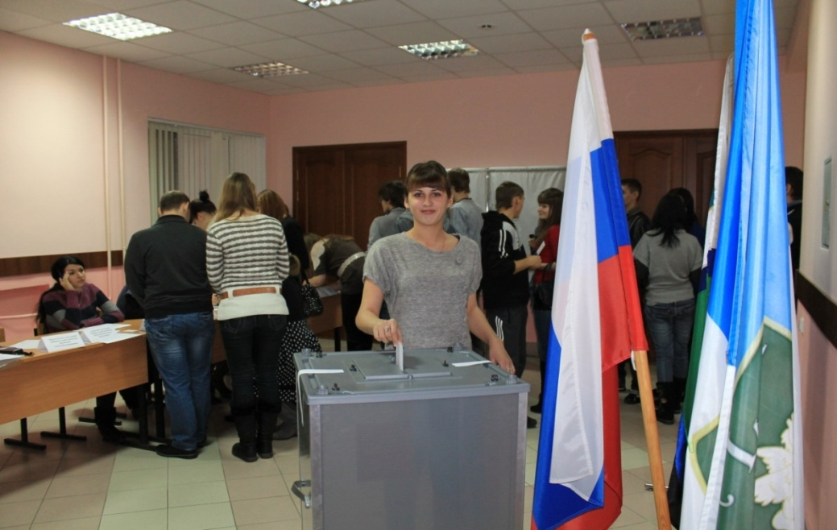
Выборы в школах

Slide 7
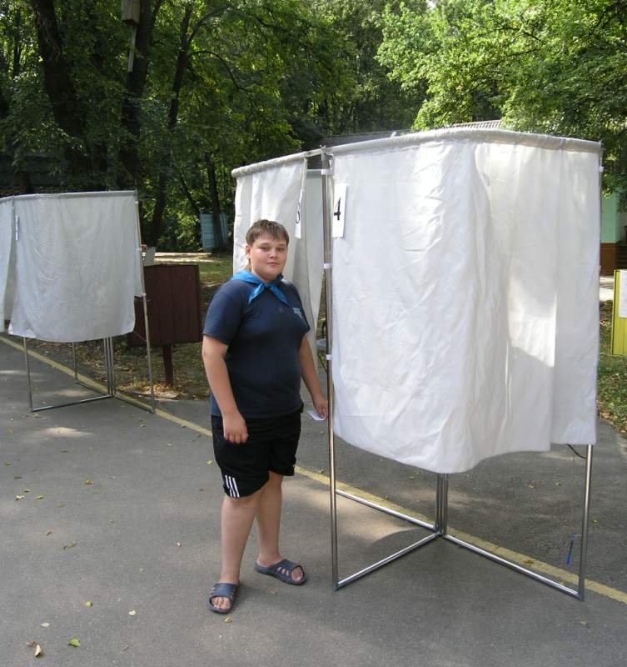
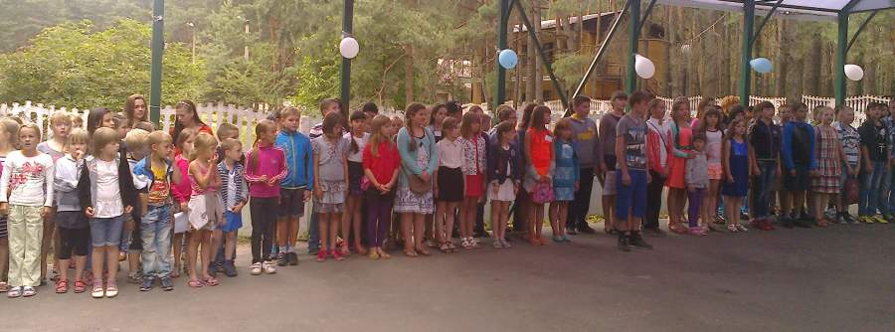
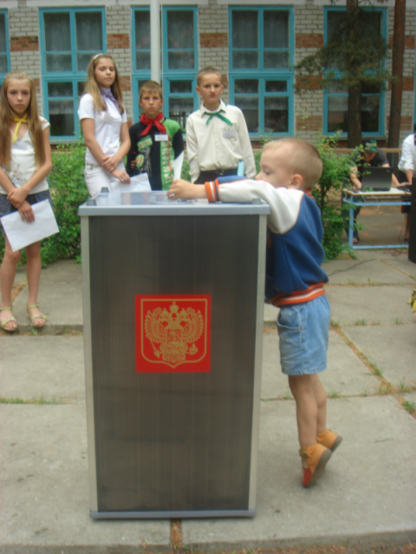
Выборы в детских лагерях

Slide 8
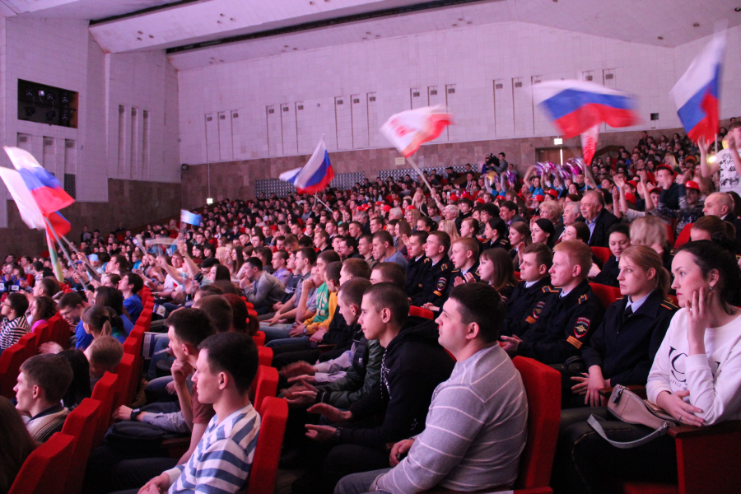
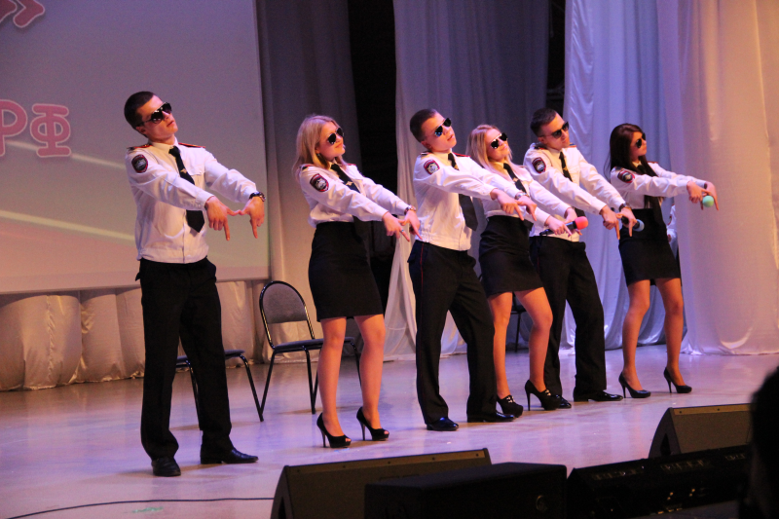
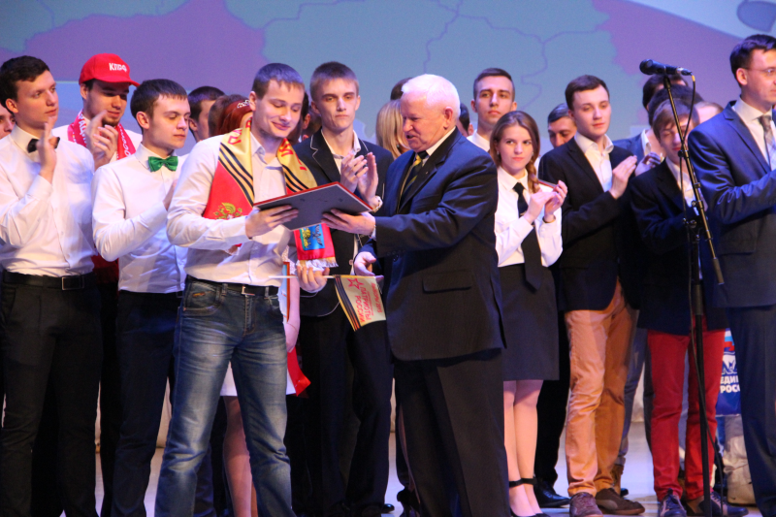
Конкурс КВН

Slide 9
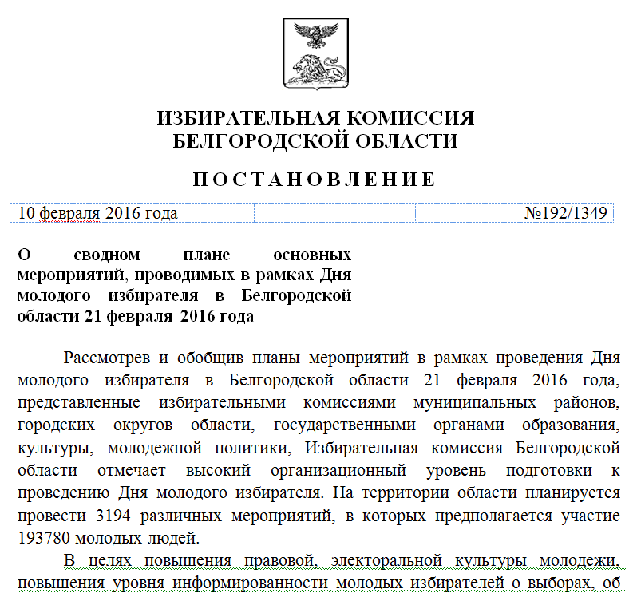
Всего на территории Белгородской области планируется провести 3195 мероприятий, в которых примут участие 195380 молодых и будущих избирателей

